Slide 1
السمنة
فارس صوالحة

Slide 2
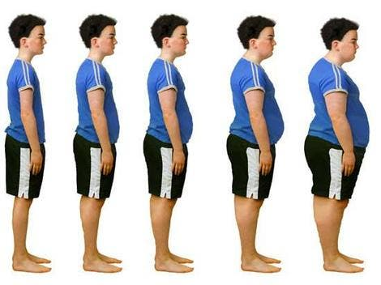
ما هي السمنة؟
السمنة هي تراكم الدهون الزائد في الجسم, والذي يسبب الضرر لصحة الأنسان ؛ حيث انه السبب الرئيسي لزيادة الوزن والسمنة,والتي تسبب الكثير من الأمراض والمشاكل الصحية مثل ارتفاع ضغط الدم وأمراض القلب والسكري وانواع مختلفة من السرطان.

Slide 3
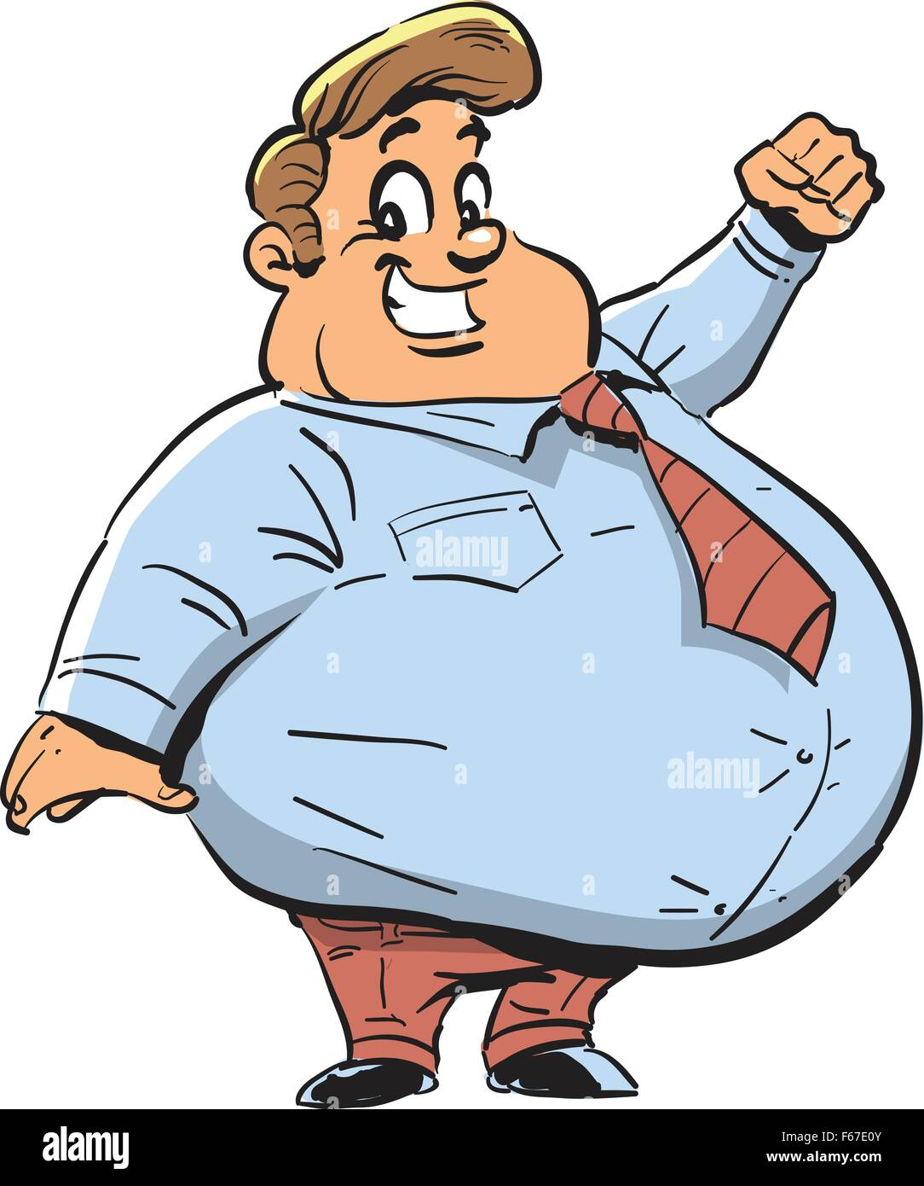
ما أسباب الإصابة بالسمنة ؟
                1.عدم او قلة ممارسة الرياضة.
                2.بعض الأمراض :كخمول الغدة الدرقية.
                3.بعض الأدوية : مثل مضادات الإكتئاب و بعض أدوية السكري.
                4.طبيعة النظام الغذائي.
                5.العامل الوراثي.
                6.عدم أنتظام النوم.

Slide 4
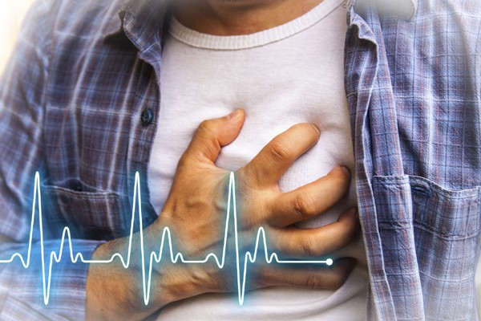
تؤدي السمنة الى الإصابة بالعديد من الأمراض والمشاكل الصحية ومنها :
1.امراض القلب والسكتات الدماغية ,حيث أن السمنة تجعل الأشخاص اكثر عرضة لإرتفاع ضغط الدم و مستويات الكوليسترول.
2.مرض السكري
3.أنواع معينة من السرطان , مثل سرطان القولون ,الكبد ,الرحم و غيرها...
4.إنقطاع النفس الليلي وهي حالة من انقطاع النفس المؤقت أثناء النوم.
5.التهابات المفاصل و ذلك بسبب الحمل الزائد الواقع على المفاصل.
6.أضرار نفسية.

Slide 5
في عام 2016، كان أكثر من 1.9 مليار من البالغين يعانون من فرط الوزن. وكان أكثر من 650 مليون بالغ من بينهم يعانون من السمنة.
كان 13‏٪‏ من سكان العالم من البالغين (11‏٪‏ من الرجال و15‏٪‏ من النساء) يعانون من السمنة في عام 2016.
كان 340 مليون طفل ومراهق تتراوح أعمارهم بين 5 أعوام و19 عاماً يعانون من فرط الوزن أو السمنة في عام2016
يؤدي فرط الوزن والسمنة إلى عدد أكبر من الوفيات في العالم مقارنة بنقص الوزن. وعلى صعيد العالم، يزيد عدد الأشخاص الذين يعانون من فرط الوزن على عدد الأشخاص الذين يعانون من نقص الوزن.

Slide 6
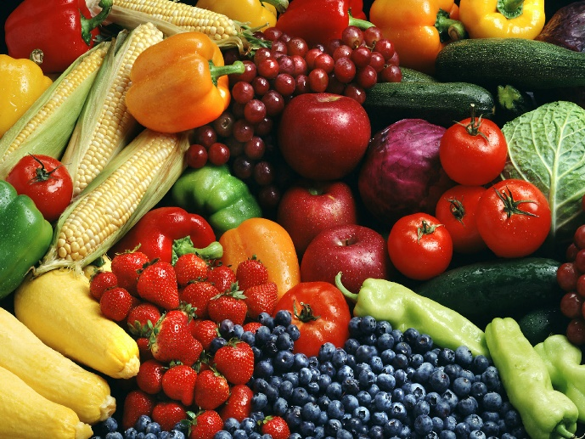
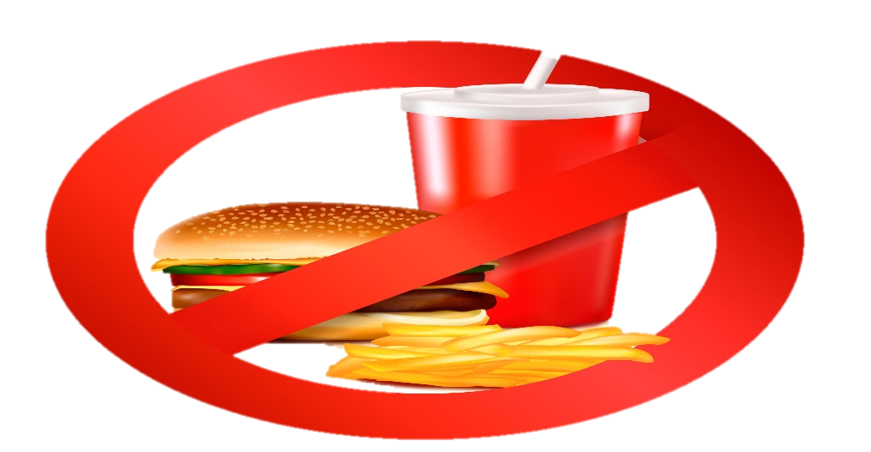
تقليل نسبة انتشار السمنة في المجتمع:
رفع مستوى الوعي الصحي بمرض السمنة.
خفض معدل تناول الأطعمة الغنية بالسكريات.
زيادة نسبة الممارسين للنشاط البدني.
نشر الوعي وتشجيع التغذية الصحية بين فئات المجتمع.

Slide 7
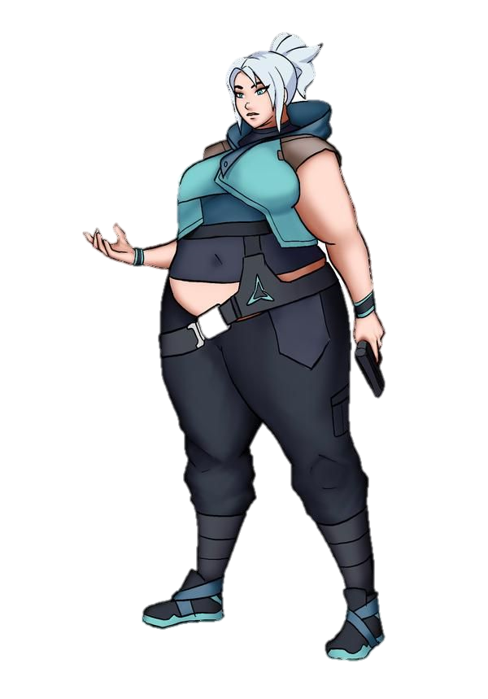

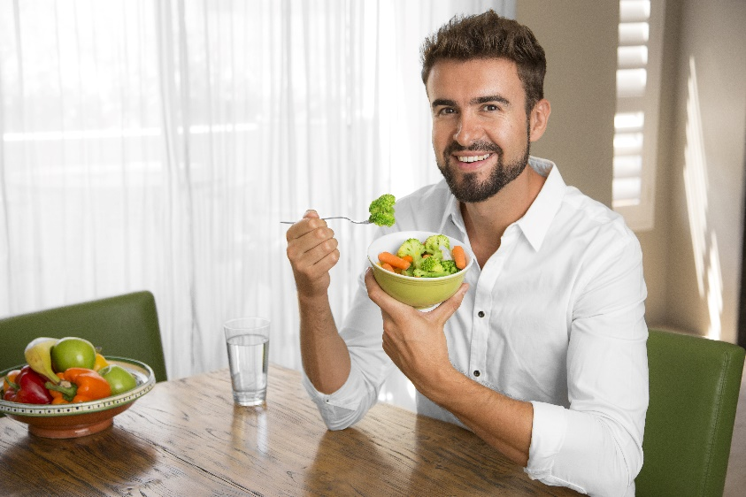
لاحظنا بالتقرير بأن نسبة الأشخاص الذين يعانون من السمنة في العالم كبيرة و في تزايد , لأسباب مختلفة لذا علينا ان نحافظ على اجسامنا للحفاظ على صحتنا .
علينا ان نتجه الى النظام الغذائي الصحي , ممارسة الرياضة بشكل مستمر لتصبح جزء من حياتنا اليومية مثل المشي او الهرولة او السباحة, الأبتعاد عن الدهون المشبعة والسكريات , الأعتماد على طعام المنزل بدل الوجبات الجاهزة.
لنحافظ على اجسامنا لنبقى بصحة جيدة.

Slide 8
https://www.moh.gov.sa/
https://www.mayoclinic.org/
https://www.who.int/
https://extranet.who.int/

